Slide 1
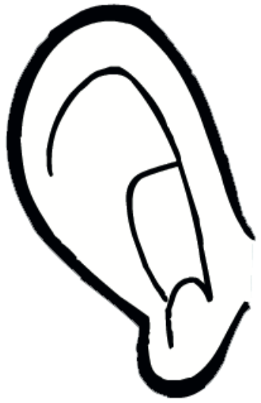











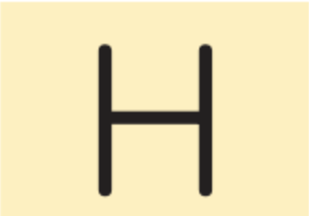






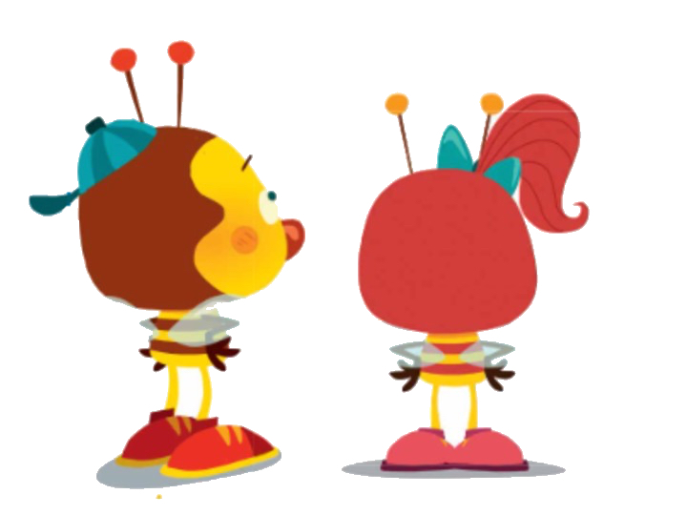




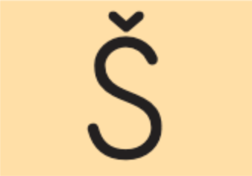




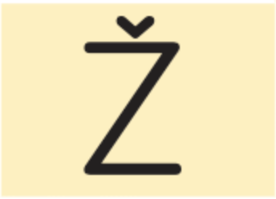

KOLIKO VELIKIH TISKANIH ČRK ŽE ZNAŠ POIMENOVATI?
PREIZKUSI SAM SEBE.
S KLIKOM NA POSAMEZNO ČRKO LAHKO PREVERIŠ REŠITEV.

